Slide 1
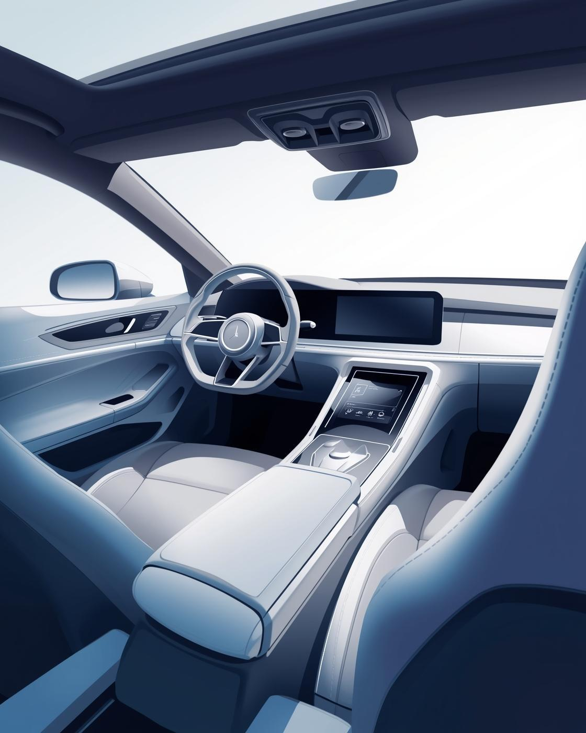
Drivequiz
Practica. Aprende. Aprueba.
PRESENTACIÓN FINAL CAPSTONE
Profesor: Jorge Guzmán

Slide 2


Drivequiz
Mauricio Bustillos
    Product Owner
    Desarrollador Web
    QA
INTEGRANTES DEL PROYECTO
Luis Silva
    Analista Programador
    Desarrollador Mobile
    DevOps
Belén Rojas
    Scrum Master
    QA
    Project management

Slide 3
Drivequiz
DESCRIPCIÓN DEL PROYECTO
Problema o dolor
Dificultades para estudiar: los contenidos son extensos, la práctica es limitada y no existe una plataforma unificada que entregue progreso, retroalimentación y simulaciones confiables.
Propuesta de solución
Una plataforma que entregue simulaciones reales, un árbol de conocimiento organizado, recursos educativos y estadísticas personalizadas que mejoran el aprendizaje y aumentan la probabilidad de aprobar.

Slide 4
PROYECTO “NOMBRE DEL PROYECTO”
Objetivo General
Desarrollar una plataforma digital que facilite la preparación del examen teórico de conducción mediante simulaciones, contenidos estructurados y seguimiento personalizado, mejorando el aprendizaje y aumentando la probabilidad de aprobación de los usuarios.
Objetivos Específicos
  Implementar simulaciones de examen que reflejen la estructura oficial.
  Organizar el contenido en un árbol de conocimiento que facilite el estudio.
  Proporcionar estadísticas y retroalimentación para mejorar el desempeño del usuario.

Slide 5

Drivequiz
Alcances del Proyecto
  Plataforma web con simulaciones de examen teórico.
  Contenidos organizados en árbol de conocimiento.
  Seguimiento básico de progreso y estadísticas del usuario
  Recursos educativos: videos, documentos y tests.
Limitaciones del Proyecto
  No incluye clases prácticas de conducción.
  Dependencia de la disponibilidad y actualización de preguntas oficiales.
  Funcionalidades avanzadas (gamificación completa, app móvil nativa, integración con municipalidades) fuera del alcance inicial.

Slide 6
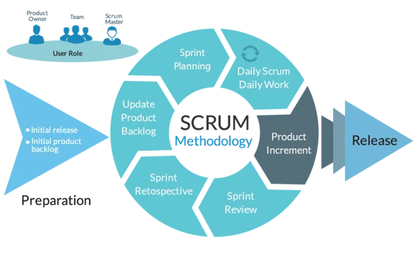
Drivequiz
Metodología de trabajo para el desarrollo del proyecto

Slide 7
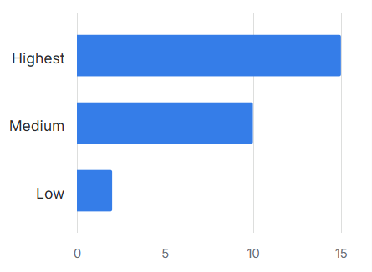
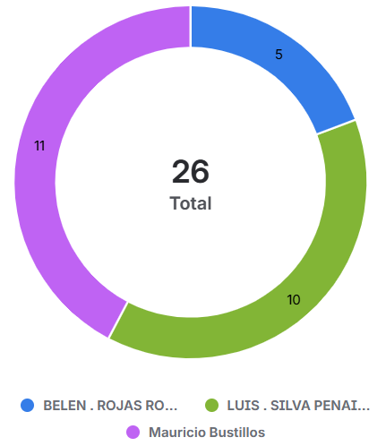
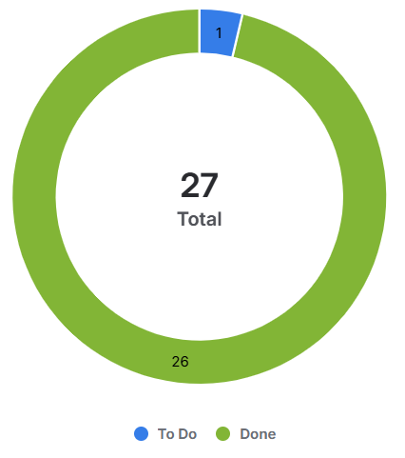
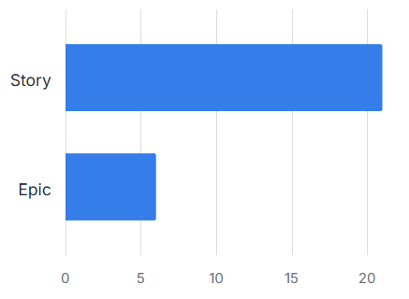
PROYECTO “NOMBRE DEL PROYECTO”
Avance por sprints

Slide 8
Drivequiz
Arquitectura del software

Slide 9
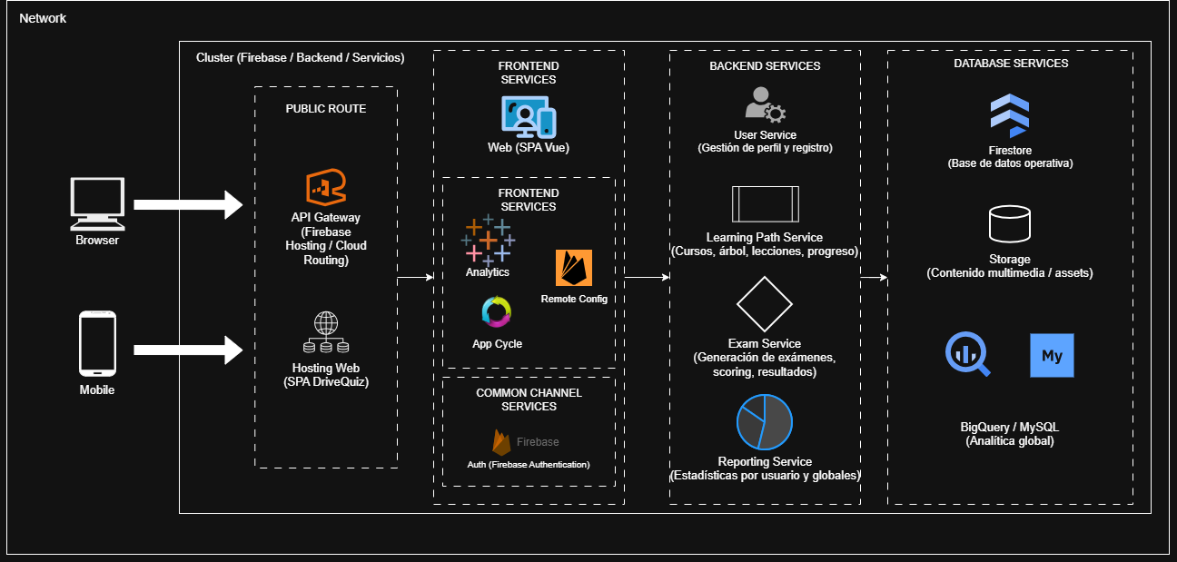

Slide 10

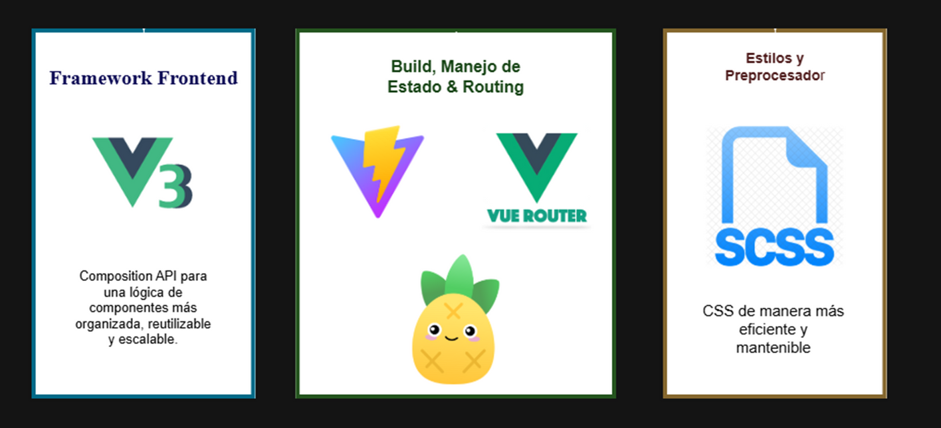
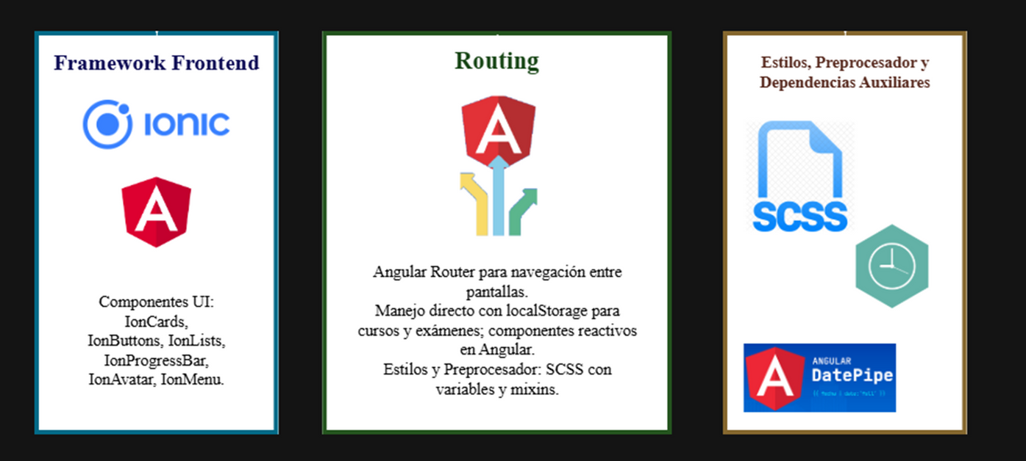
Drivequiz
Tecnologías utilizadas

Slide 11
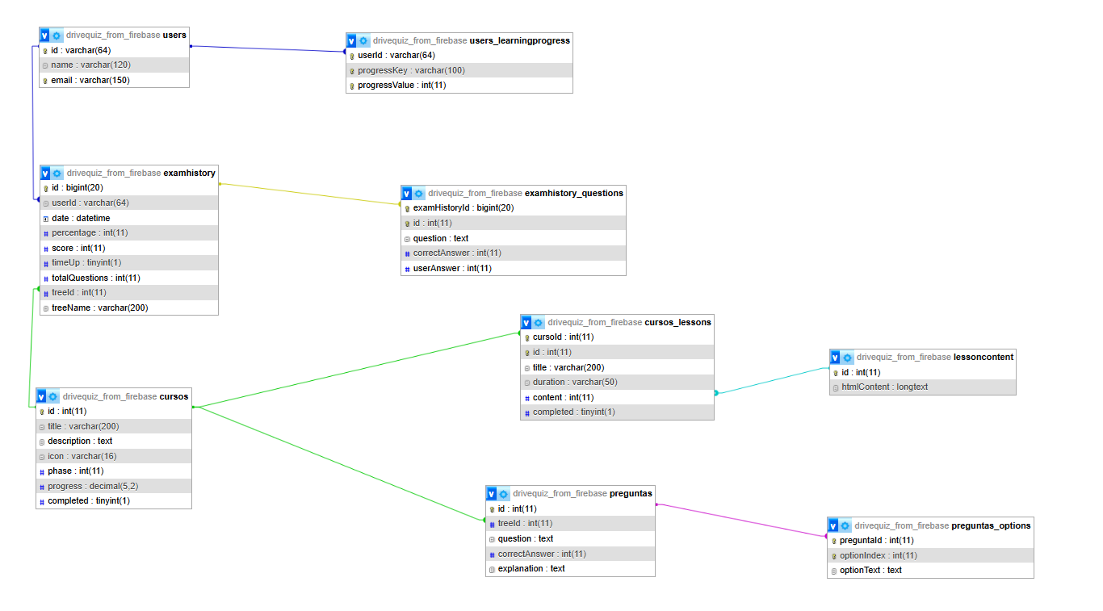
Drivequiz
Base de datos

Slide 12
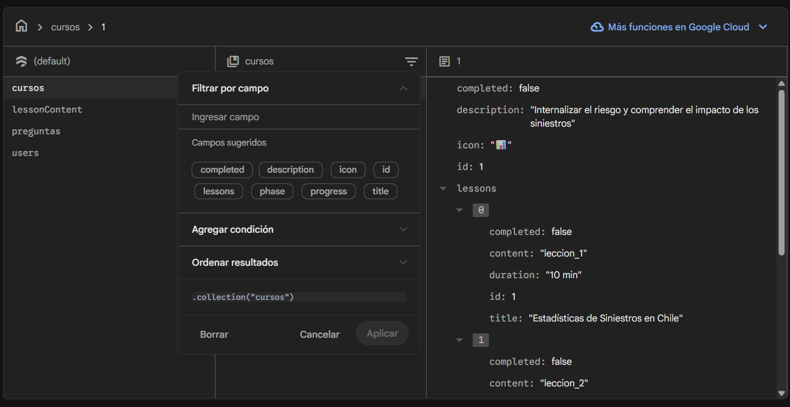

Slide 13
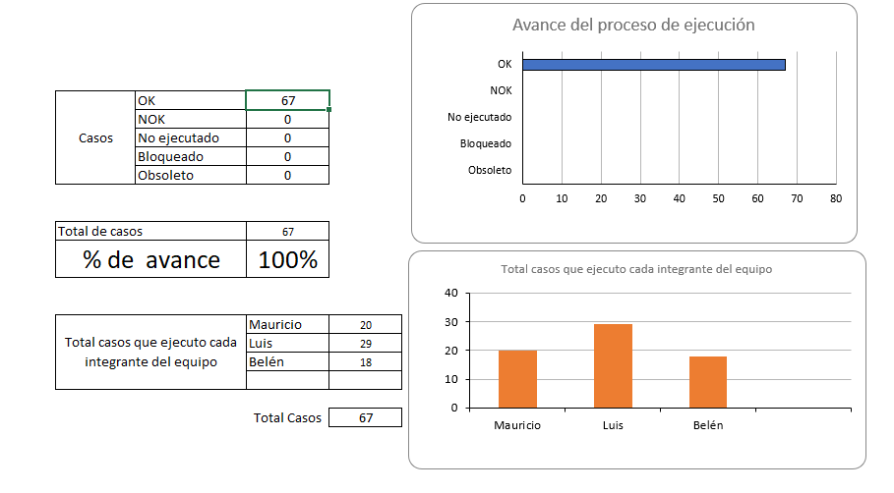
PROYECTO “NOMBRE DEL PROYECTO”
Plan de pruebas

Slide 14
DEMOSTRACIÓN DEL RESULTADO DEL PROYECTO

Slide 15


Slide 16
Obstáculos presentados durante el desarrollo

Slide 17
Competencia
Característica | DriveQuiz | PrácticaTest | Conducción Vial
Simulaciones realistas por árbol de conocimiento | ✅ Sí, alineadas al árbol oficial y progresivas | ❌ No | ❌ No
Árbol de conocimiento estructurado | ✅ Completo y guiado | ❌ No posee estructura pedagógica | ❌ No posee
Estadísticas personalizadas por tema | ✅ Detalladas (fortalezas, debilidades, promedios) | 🔶 Limitadas (solo puntaje general) | ❌ Muy básicas
Seguimiento del progreso | ✅ Avance por curso, árbol y examen | 🔶 Parcial | ❌ No
Recursos educativos multimedia | ✅ Videos, documentos, mini tests | 🔶 Algunos artículos | ❌ Principalmente preguntas
Experiencia de estudio orientada al aprendizaje real | ✅ Metodología pedagógica | ❌ Solo práctica de preguntas | ❌ Solo preguntas
Retroalimentación inteligente | ✅ Personalizada por rendimiento | ❌ General | ❌ No
Perfiles y estadísticas para cada usuario | ✅ Sí | 🔶 Parcial | ❌ No
Gamificación ligera (motivación) | ✅ Sí | ❌ No | ❌ No
Costo / acceso | Flexible | Limitado | Limitado

Slide 18

PREGUNTAS DE LA COMISIÓN

